Slide 1
Абстракционизм В. Кандинского
НОВЫЙ ХУДОЖЕСТВЕННЫЙ ЯЗЫК

Slide 2
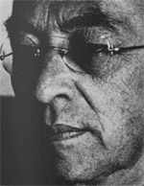
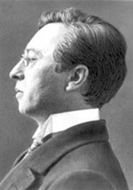
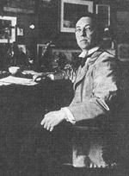
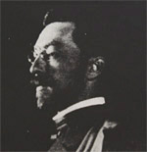
Василий Кандинский, Признанный пионером абстрактной живописи, оказал революционное воздействие на искусство XX века, открыв ему новый художественный язык.
ХУДОЖНИК-РЕВОЛЮЦИОНЕР

Slide 3
Форма и цвет
Революционерам в искусстве всегда приходится очень много объясняться с публикой. Это связано с тем, что все новое обыкновенно вызывает непонимание и протест.
Приходится доказывать свою правоту. Кандинский - не исключение. Он написал немало теоретических работ. И его абстракционизм - это не только живопись, но и тексты, эту живопись комментирующие.

Slide 4
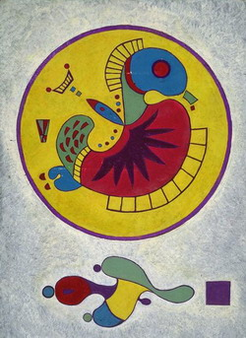
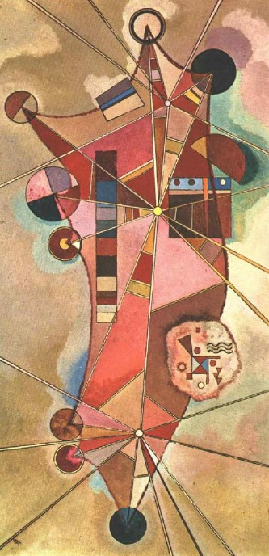
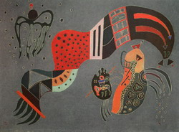
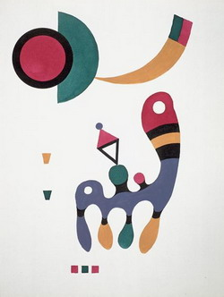
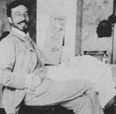

Slide 5
свобода
Только предоставив краскам и формам полную свободу, новое искусство, как считал Кандинский, сможет обеспечить "эффективный контакт с душой".
При этом материал оказывается неисчерпаемым, потому что число красок и форм и их сочетаний (а значит, и воздействий на зрителя) безгранично. "Цвет является средством, - утверждал художник, -которым можно непосредственно влиять на душу. Цвет - это клавиши; глаз - молоток; душа - многострунный рояль".

Slide 6
НАЧАЛО
Кандинский изучал живопись в Мюнхене с 1896 по 1900 годы. До нас не дошло ни одной работы, относящейся к этому периоду, но из записей самого Кандинского следует, что в это время его манера оставалась традиционной и во многом ученической. Самые ранние сохранившиеся картины Кандинского относятся к периоду между 1900 и 1908 годами. Они пестры как по стилю, так и по тематике, что, в общем, нормально для начинающих художников, только нащупывающих свой индивидуальный путь.

Slide 7
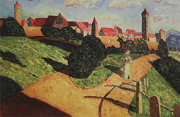
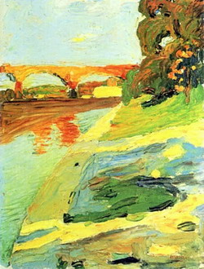
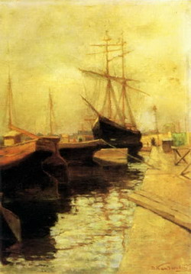
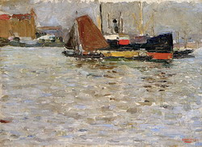
1898 Одесса.Порт.
Старый город- II 1902
Пейзаж 1901
306. 1898

Slide 8
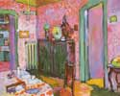
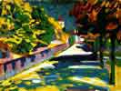
Ранние работы
Моя столовая 1909
Кладбище 1910
Церковь в Мурнау 1910
Осень в Баварии 1908

Slide 9
становление
Первые сознательные шаги в направлении абстракции Кандинский сделал в 1908 году, вернувшись в Германию из странствий по Европе. Первые работы этого периода по-прежнему сохраняют связь с Сезанном и другими импрессионистами, но связь эта становится все тоньше - художник напряженно ищет органичную и самобытную манеру, набрасывая контуры уникального художественного мира.

Slide 10
Поиск своего языка
. Не отказываясь пока от сюжета, Кандинский начинает по-своему трактовать законы перспективы и постепенно расширяет палитру. Его пейзажи превращаются в необычные плоскости яркого, густого цвета. "Меня мало интересовали деревья или дома сами по себе, - вспоминал художник. - Накладывая на холст цветные линии и пятна, я хотел заставить предметы петь с той силой, что была известна мне одному".

Slide 11
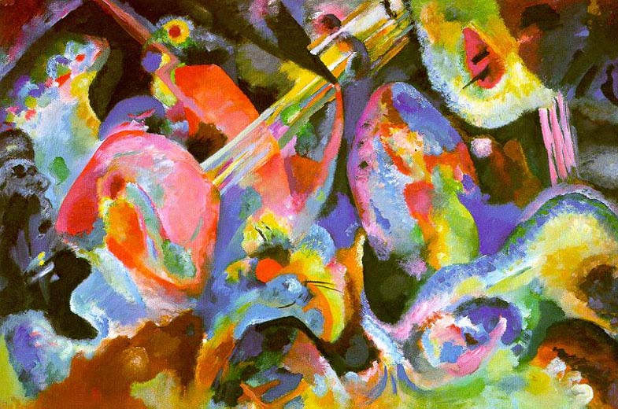
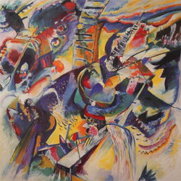
Рождение стиля
1912 годом датируются первые принципиально абстрактные картины Кандинского, называемые им "впечатлениями", "импровизациями" или "композициями". Впечатление, объяснял он, возникает как непосредственный отклик на явления реального мира, импровизация чисто интуитивна, а композиция строится на основе подготовительных этюдов.
1913 Наплыв импровизации
Импровизация. Ущелье.1914

Slide 12
Стиль Кандинского
С этого времени уже можно говорить о "стиле Кандинского". Немногие (вроде Франца Марка, ставшего его соратником) поняли смысл его исканий; большинству новые работы Кандинского показались бессмысленной мазней. Художник был вынужден защищаться: "Я не собираюсь изображать музыку, - писал он. - Я не собираюсь изображать свои мысли... Я хочу всего лишь создавать хорошие, необходимые, живые картины, которые будут понятны хотя бы нескольким зрителям".

Slide 13
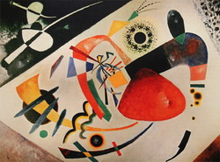
"Красное пятно II"
1921 г Холст, масло 131х181 см Мюнхен, Городская галерея в Ленбаххаузе
"Импровизация. Ущелье"
1914 г Холст, масло 110х110 см Мюнхен, Городская галерея в Ленбаххаузе

Slide 14
развитие
Его "композиции" становились все сложнее и все беспредметнее. И сколько бы не твердили художественные критики, что эти полотна не более чем случайное, а оттого нелепое сочетание форм и цветовых пятен, на самом деле Кандинский тщательнейшим образом продумывал каждое свое полотно. Так, например, для "Композиции VII" он сделал более 30 предварительных эскизов маслом и акварелью.

Slide 15
искания
Потом последовало некоторое затишье. Творческая активность художника упала. В течение года, прошедшего после возвращения Кандинского в Россию в 1915 году, он практически не писал. С 1914 по 1921 годы он написал всего 40 картин, что просто несопоставимо с созданным раньше. Причиной тому - пошатнувшееся здоровье и большая занятость на государственной службе. Но даже эти немногие картины показывают, в каком направлении развивался художник. Его работы стали более аналитическими, более организованными, более сдержанными по цвету. В их основе теперь, как правило, лежал один-единственный элемент - круг, трапеция или другая геометрическая форма.

Slide 16
Новые формы
С 1921 по 1933 годы Кандинский преподавал в "Баухаузе", где продолжил систематически модернизировать свои конструктивистские композиции.
На его полотнах появились новые геометрические формы - сетки, пучки линий, параллельные отрезки и клинья, причем каждая форма существовала не сама по себе, но мотивировалась принципами общей композиции картины. В этих работах все элементы кажутся находящимися в движении, перемещающимися по плоскостям и взаимодействующими друг с другом.

Slide 17
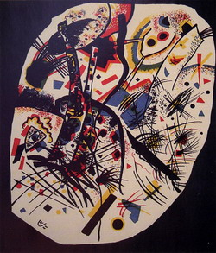
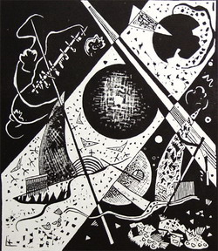
"Маленькие миры VI"
1922 г Гравюра на дереве 27,1х23,3 см Мюнхен, Городская галерея в Ленбаххаузе
"Маленькие миры III"
1922 г Цветная литография 27,8х23 см Мюнхен, Городская галерея в Ленбаххаузе

Slide 18
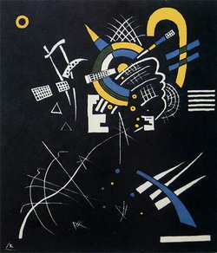
"Маленькие миры VII"
1922 г Цветная гравюра на дереве 27,1х23,3 см Мюнхен, Городская галерея в Ленбаххаузе

Slide 19
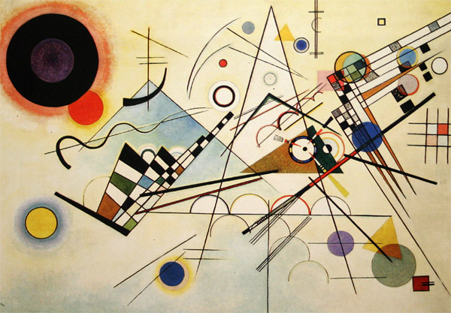
"Композиция VIII". 1923 г
Холст, масло
140х201 см
Нью-Йорк, Музей Соломона Р. Гуггенхейма
Зритель был совершенно шокирован переходом от апокалипсических эмоций Седьмой композиции к геометрическому ритму Восьмой. Написанная десятью годами позже, в 1923-м, она отражает влияние супрематизма и конструктивизма, впитанного Кандинским в России и в Баухаусе, Здесь художник шел от цвета к форме. Теперь формы создают композицию: большой темный круг в верхней левой части и сеть сопряженных линий в правой; желтый круг с голубым ореолом и голубой с желтым и так далее.

Slide 20
биоморфность
Особенно плодотворным оказался период жизни художника, начавшийся в 1926 году, когда школа "Баухауз" переехала в Дессау. Между 1926 и 1933 годами Кандинский написал 159 картин маслом и 300 акварелей. Многие из них были, к сожалению, утрачены после того, как нацисты объявили живопись Кандинского "дегенеративной". Если сравнивать начало и конец этого периода, то нельзя не заметить - его формы стали мельче, разнообразнее и уже не столь жестко связывались со строгими геометрическими фигурами.

Slide 21
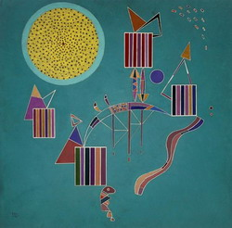
"Интимное послание"
1942 г Париж, Национальный музей современного искусства, Центр Жоржа Помпиду

Slide 22
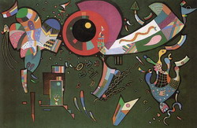
"Вокруг круга"
1940 г
Нью-Йорк, Музей Соломона Р. Гуггенхейма

Slide 23
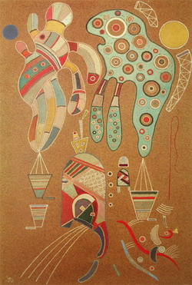
"Без названия"
1941 г. гуашь 48,1х31,2 см Нью-Йорк, Музей Соломона Р. Гуггенхейма

Slide 24
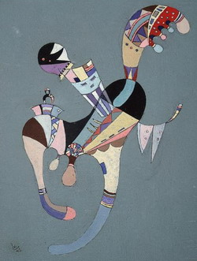
Биоморфность
"Баухауз" фашисты закрыли в 1933 году, и Кандинский перебрался в Париж, где все дальше отходил от простых геометрических форм.
Его картины по-прежнему были беспредметными, но в них все настойчивее стали появляться мягкие синусоидные формы, многие из которых напоминали микроорганизмы. Их так и называют - "биоморфные". Новые изобразительные элементы чувствовали себя довольно непринужденно в пространстве картины, словно плавая по всей поверхности холста.

Slide 25
"Зафиксированные точки". 1942 г Частная коллекция

Slide 26
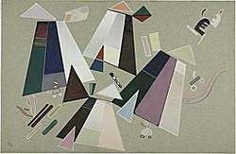
Верность пути
Кандинский продолжал работать практически до самой смерти, оставаясь адептом абстракционизма, который, как считал художник, не выдумка изощренного ума, а естественный и закономерный результат эволюции искусства.

